Slide 1


塑料桶定位视觉方案（3D）
►
VISION PLAN

Slide 2
目录：
一．项目描述 二．项目验证
三．配置清单 四．逻辑流程
五. 评估结果&注意事项 六．售后服务说明

Slide 3

一．
项目描述
●产品名称：塑料桶
●产品材质：塑料
●产品颜色：白色
●产品表面状态：无
●来料方式：托盘
●产品尺寸(mm × mm × mm)：300*300*800
●检测时产品运动速度(m/s)：0
●搜索范围(mm × mm × mm)：520.0 * 390.0 * 1300.0
●工作节拍(pcs/min)：1
●工作距离(mm)：494
方案布局图

Slide 4

二．
项目验证
参数名称 | 参数值
3D线扫相机型号 | DL3250B/R
3D线扫相机类型 | 3D线扫相机
X方向视野宽度 | 390mm
Z轴重复精度 | 6μm
采集时间 | 1.36s
行频 | 0.34-10kHz
Z(工作距离) = 494mm, X视野大小 = 390mm, Z向视野大小 = 488mm
视野图

Slide 5

二．
项目验证
检测流程示意
检测流程

Slide 6

三．
配置清单
系统构成

Slide 7
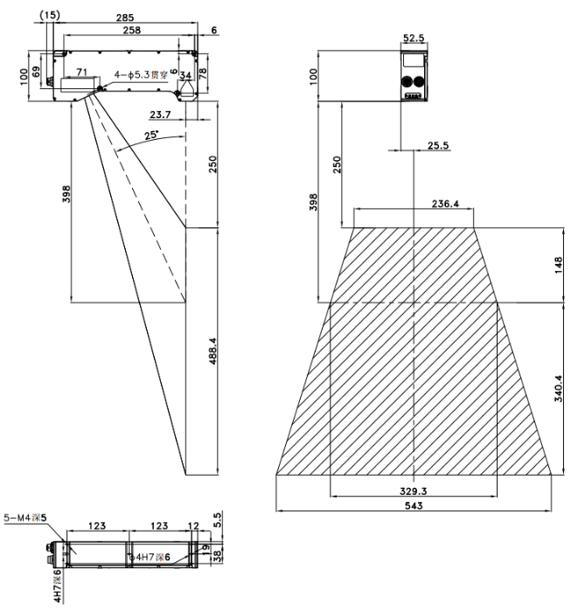
三．
配置清单
尺寸图
相机尺寸图

Slide 8
三．
配置清单
序号 | 名称 | 型号 | 单位 | 数量 | 厂家
1 | 3D线扫相机 | DL3250B/R | 台 | 1 | dahua
2 | 工控机 | - | 台 | 1 | -
3 | 显示器 | - | 台 | 1 | -
4 | 软件 | MechMSR | 套 | 1 | MechMind

Slide 9
四．
逻辑流程
MechMSR(MechMind):
逻辑流程
├── 图像采集
│ └── 3D扫描参数配置
│ ├── 选择结构光3D相机作为采集设备
│ ├── 设置扫描分辨率为0.1mm/像素（满足3mm定位精度要求）
│ ├── 配置扫描区域为520×390×1300mm（覆盖托盘最大搜索范围）
│ └── 启用多角度扫描模式（针对800mm高度方向分层采集）
├── 预处理
│ ├── 表面噪点去除
│ │ ├── 使用八邻域算法（邻域类型设为八邻域）
│ │ ├── 深度差阈值设为2mm（过滤微小噪点）
│ │ └── 类的最小点数设为50（去除孤立噪点簇）
│ └── 表面点过滤（通过法向）
│ ├── 法向量角度范围：Z轴夹角0°~85°（保留主要表面特征）
│ ├── 法向量投影角度范围：0°~360°（全向覆盖）
│ └── 噪声去除等级设为中度（平衡平滑效果与细节保留）
├── 表面平面度检测
│ ├── 点云拟合平面
│ │ ├── 选择鲁棒拟合方法（排除离群点干扰）
│ │ └── 设置离群点百分比为5%（适应塑料材质表面波动）
│ ├── 测量表面平面度
│ │ ├── 选择拟合平面作为参考基准
│ │ └── 设置偏差阈值为±1.5mm（满足3mm定位精度要求）
│ └── 特征区域限定
│ └── 在桶底区域绘制矩形特征区域（300×300mm范围）
├── 结果处理
│ ├── 数据提取
│ │ └── 提取最大平面度偏差值及对应坐标位置
│ ├── 判定规则配置

Slide 10
四．
逻辑流程
│ │ ├── 合格范围：平面度偏差≤1.5mm判定为OK
│ │ └── 超出范围则标记NG并记录异常坐标
│ └── 结果可视化
│ └── 在数据可视化窗口叠加偏差热力图（红色标注超差区域）
├── 通信处理
│ └── Modbus TCP输出配置
│ ├── 配置IP地址192.168.1.100:502（假设PLC地址）
│ ├── 输出寄存器地址40001：写入判定结果（0=OK，1=NG）
│ └── 输出寄存器地址40002：写入最大偏差数值
└── 统计处理
└── 生产报表生成
├── 记录每批次检测的平均平面度值
├── 统计OK/NG比例（按小时/班次维度）
└── 导出CSV格式报表用于质量追溯

Slide 11
五．
评估结果&注意事项
05 评估结果 & 注意事项
现场环境
相机安装
物料一致性
风险点：强光干扰或粉尘影响3D扫描精度。
解决方案：加装遮光罩并定期清理镜头，保持环境清洁。
风险点：安装高度误差导致扫描区域不完整。
解决方案：使用激光水平仪校准安装位置，确保工作距离精确为494mm。
风险点：塑料桶底部形状存在轻微变形，影响定位稳定性。
解决方案：在软件中设置更大的平面度容差范围（±1.5mm），增强适应性。

Slide 12
六．售后服务说明
该设备上线后使用初期，我们会派专人进行全程跟踪： 处理解决可能发生的设备异常； 对现场人员进行培训指导。 设备交付后：售后服务一年。 若客户提出设备升级需求，我们会及时为您提供升级新方案。
联系我们： 邮箱：image@ytzrtx.com 电话：0535-2162897 地址：烟台致瑞图像技术有限公司

Slide 13
THANKS

